Slide 1



Модул 4. 3
Обществени поръчки за опазване на околната среда и климата
Анализ на документи:
Информация за договора и подизпълнение

Slide 2

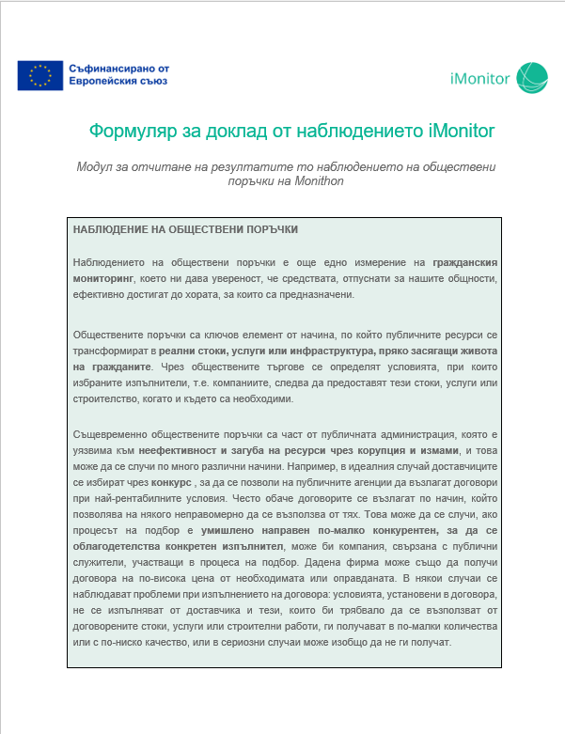
Да започваме!
Стъпка 1 – Кабинетно проучване Раздел А:
Информация за проекта/програмата
Видове проекти за климат и околна среда
Раздел Б:
Информация за договора
Подизпълнение
Notes:
Нека започнем с формуляра за доклад. Този инструмент е предназначен да Ви води през процеса на наблюдение по ясен и структуриран начин.
Формулярът за доклад от наблюдението на iMonitor е разделен на три стъпки. Първата стъпка е кабинетно проучване – в тази част преглеждаме достъпните документи от обществената поръчка и индикираме потенциални корупционни рискове. Втората стъпка се фокусира върху изпълнението на договора – проверка дали проектът в действителност се изпълнява по договорения начин. А третата стъпка разглежда резултатите и въздействието – оценява дали резултатите отговарят на целите и обслужват обществения интерес.
В рамките на този модул отново ще се водим от корупционните модели, с които вече сте запознати: некачествено или непълно изпълнение в сравнение с разплатеното, необосновани изменения на договора и неправомерно възлагане на подизпълнители, при което в процеса на изпълнение се появяват компании-фантоми. Разпознаването на тези модели ще Ви помогне за откриването на „червените лампички“ и повишаването на отчетността при проектите за опазване на околната среда и климата.

Slide 3

Стъпка 1 – Кабинетно проучване Раздел А: Информация за проекта/програмата
Източници на финансиране
Защо е важно?
Източник изображение: Pixabay
Notes:
Защо източникът на финансиране е важен?
Източникът на финансиране на проекта, а следователно и на отделните поръчки и договори в рамките на проекта, често означава нарочен контрол от страна на институцията, отпускаща средствата (напр. Световната банка), или поемане на системата за управление и контрол от друга институция (напр. участваща в усвояването на средства от ЕС).
Това означава право на достъп до допълнителни документи, особено ако те са публична информация (по смисъла на закона).

Slide 4
Стъпка 1 – Кабинетно проучване Раздел А: Информация за проекта/програмата (II)
Договорът свързан ли е с проект, финансиран от ЕС?
При проекти, съфинансирани от ЕС, законодателството на ЕС и националното законодателство често налагат допълнителни правила за изпълнение и контрол.
В рамките на националните и европейските системи за управление и контрол съществуват специализирани институции, отговорни за правилното им прилагане и разполагащи с необходимите инструменти за това.
По-лесно ли е да се откриват индикации за риск – симптоми на корупция?
Да, въз основа на споразумения с Бенефициента са определени изисквания за подаване на документация и преминаване през процес на контрол, включително контрол на място на изпълнението на проекта и контрол на обществените поръчки.
Информацията, получена от тези институции, например чрез инструменти достъп до публична информация, е ценен източник на данни, освен това, тези институции приемат сигнали за предполагаеми нередности или престъпления, за управляваните от тях проекти.
Notes:
Въпросът, на който трябва да си отговорим, е: „Договорът свързан ли е с проект, финансиран от ЕС? “
Когато проектите се съфинансират от ЕС, както законодателството на ЕС, така и националното законодателство обикновено въвеждат допълнителни правила за начина, по който те се изпълняват и наблюдават. В рамките на системите за управление на ЕС и националните системи има специализирани институции, които гарантират, че всичко се изпълнява съобразно правилата. Те разполагат и със специализирани инструменти – като ИТ системи – които да помогнат при проучването и идентифицирането на рискове или нередности.
И така, по-лесно ли е да се забележат „червените лампички“ – симптоми на корупция? Да. Въз основа на споразумения с бенефициента има ясни изисквания за подаване на документация и преминаване през процеси с различни нива на контрол. Това включва проверки на място за това как се изпълнява проектът, както и контрол върху процедурите за обществени поръчки. Информацията, получена от тези институции, може да бъде ценен източник. И ако има съмнения за нередности или престъпления, свързани с корупция, сигнал може да бъде подаден директно на тях.

Slide 5
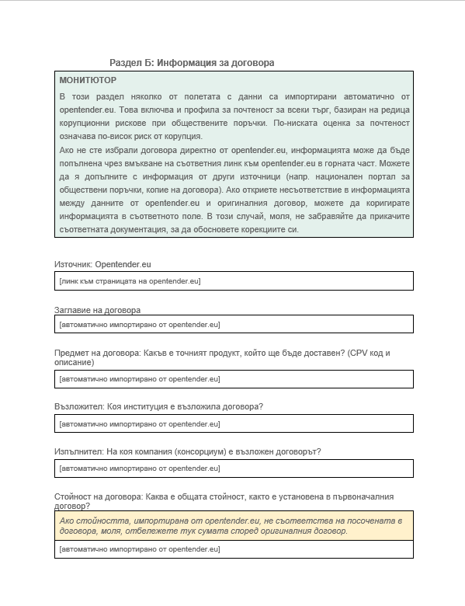
Стъпка 1 – Кабинетно проучване
Раздел Б: Информация за договора
Формуляр
opentender.eu
Обект на поръчката
Ръководител на договора
Подизпълнение
Notes:
Нека започнем с първата стъпка – кабинетно проучване, с което извършваме анализ на документите. Тук следва да проучим внимателно информацията, която е налична в самия договор. Целта тук е проста – да се открият потенциални рискове от корупция, преди да са се превърнали в по-значителен проблем.
При гражданско наблюдение на договори за обществени поръчки, особено такива, свързани с проекти за климата и околната среда, първата стъпка е да се провери информацията за договора. Инструменти като opentender.eu улесняват това, като автоматично импортират данни за ключовите полета и дори генерират профил за почтеност. Този профил е важен – той очервата вероятността от съществуването на корупционен риск. Не забравяйте: колкото по-нисък е резултатът за почтеност, толкова по-висок е рискът.
В тази част от обучението ще научите три основни неща: първо, различните видове на обществените поръчки – в зависимост от обекта; второ, ролята на ръководителя на договора; и трето, как работи подизпълнението. Това са градивните елементи за разбиране на това как трябва да функционират обществените поръчки – и къде могат да се появят „червени лампички“.

Slide 6
Обект на обществените поръчки в областта на околната среда и климата
Доставки (Стоки)
Закупуване на преносими комплекти за мониторинг на качеството на водите
Строителство
Изграждане на градски диги за защита от наводнения
Услуги
Придобиване на сензори за замърсяване на въздуха за градски мониторинг
Закупуване на слънчеви панели за общински сгради
Оценки на въздействието върху околната среда за нови инфраструктурни проекти
Одити и надзорни услуги за управление на отпадъците
Моделиране на климатичния риск и картографиране на географска информационна система ( ГИС ) за планиране на защита от наводнения
Изграждане на съоръжения за възобновяема енергия, като вятърни паркове или биогазови инсталации
Възстановяване на влажни зони или речни брегове за подобряване на устойчивостта
Notes:
Когато говорим за видовете договори за проекти в областта на екологията и климата, следва да ги разгледаме от гледна точка на обекта на поръчката – доставки, услуги и строителство.
Доставките са физическите стоки – като комплекти за мониторинг на качеството на водите, сензори за замърсяване на въздуха или слънчеви панели за обществени сгради.
Услугите са свързани с експертиза и надзор, като например оценка на въздействието върху околната среда, одит на процесите за управление на отпадъците или моделиране на климатичния риск и картографиране на географска информационна система (ГИС) за планиране на защита от наводнения – ГИС помага, като поставя всички данни на карта, което дава цялостна картина къде могат да възникнат рискове като наводнения или обезлесяване, проследяването на промените във времето и планирането на по-интелигентни защитни мерки.
Строителството са инфраструктурни проекти: изграждане на диги за защита от наводнения, възстановяване на влажни зони или изграждане на съоръжения за възобновяема енергия, като вятърни паркове.
Но има и проекти, при които тези три обекта се комбинират. Например, един проект може да обхваща изграждането на вятърен парк, извършването на екологичен мониторинг и закупуването на необходимото оборудване – самите турбини. Когато тези категории са ясно разграничени, е по-лесно да разберем какво следва да бъде предоставено в резултат на даден договор и да проверим дали наистина е в подкрепа на постигането на екологични или климатични цели.

Slide 7
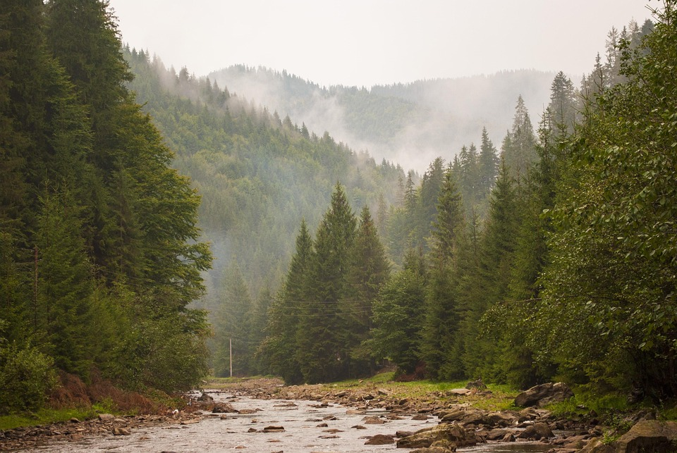
Проекти в областта на опазването на околната среда
Опазване на биоразнообразието – опазване на видовете и местообитанията
Контрол на замърсяването – намаляване на замърсяването на въздуха, водата и почвата
Управление на отпадъците – рециклиране, инициативи за кръгова икономика
Възстановяване на екосистеми – влажни зони, гори, реки
Устойчиво използване на ресурсите – възобновяема енергия, зелено земеделие
Източник изображение: Pixabay
Notes:
Нека разгледаме подробно проектите в областта на околната среда и климата. От гледна точка на опазването на околната среда, проектите често се фокусират върху защитата на биоразнообразието – неща като опазването на застрашени видове или възстановяването на местообитанията. Контролът на замърсяването е друга голяма област, независимо дали става въпрос за почистване на реки, подобряване на качеството на въздуха или справяне със замърсяването на почвите. Проектите за управление на отпадъците също са ключови, особено тези, които насърчават рециклирането и решенията за кръгова икономика. И разбира се, възстановяването на екосистемите – връщането към живот на влажните зони, горите и реките – е крайъгълен камък на екологичните действия. И накрая, проектите за устойчиво използване на ресурсите, като възобновяема енергия или по-екологични земеделски практики, помагат да се гарантира, че не изчерпваме това, което ни дава природата.

Slide 8
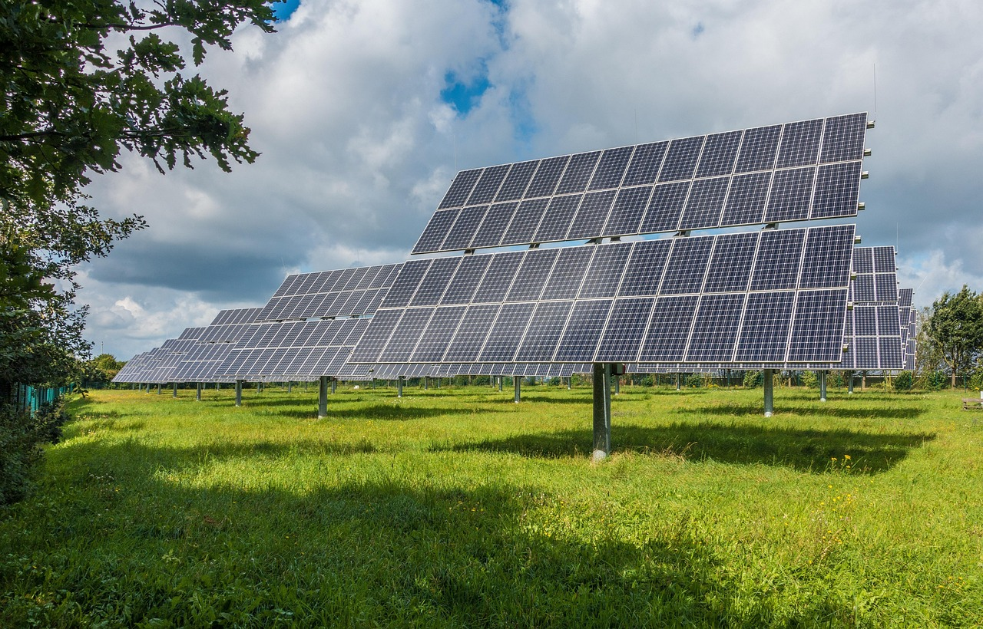
Проекти в областта на климата
Адаптиране към климата – защита от наводнения, устойчиви на суша култури, устойчива инфраструктура
Смекчаване на изменението на климата – намаляване на емисиите на парникови газове, внедряване на възобновяема енергия
Ограничаване на въглеродно съдържание – напр., залесяване
Енергиен преход – слънчева, вятърна, водноелектрическа енергия, чист транспорт
Устойчивост на общността – образование, системи за ранно предупреждение, изграждане на капацитет на местно ниво
Източник изображение: Pixabay
Notes:
Когато говорим за проекти, свързани с климата, обикновено става дума за две големи категории: адаптация и смекчаване. Проектите за адаптация помагат на общностите да се справят с въздействията от изменението на климата – това са например съоръжения за защита от наводнения, устойчиви на суша култури или устойчива инфраструктура. Проектите за смекчаване на последиците целят намаляване на емисиите на парникови газове, например чрез възобновяема енергия или енергийна ефективност. Проектите за ограничаване на въглеродното съдържание в атмосферния въздух, като залесяването, са предназначени да улавят и съхраняват органичен въглерод. На следващо място са проектите за енергиен преход, насърчаващи използването на слънчева, вятърна енергия и чист транспорт. И накрая, проекти за устойчивост на общностите – те са свързани с хората: образование, системи за ранно предупреждение и изграждане на капацитет при местните власти и общности за реагиране на климатичните рискове.
Заедно тези видове проекти формират гръбнака на глобалните усилия за опазване на околната среда и справяне с изменението на климата.

Slide 9
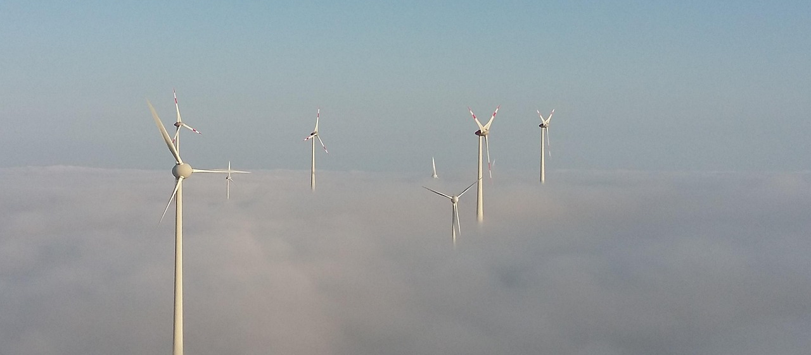
Казус: Проект за надзор на вятърни паркове
Източник изображение: Pixabay
Notes:
Сега нека преминем към нова тема. Искам да споделя с Вас една интересна история, свързана с подизпълнението. Това е случай, който показва как по документи нещата могат да изглеждат наред, но щом се задълбочите, започвате да виждате индикации за риск. Този казус ще ни помогне да разберем защо подизпълнението понякога може да крие рискове – и как ранното откриване на тези рискове е от голямо значение.
Регионално правителство обяви обществена поръчка за изграждане на средно голям вятърен парк, заедно с услуги за екологичен мониторинг. Проектът изглеждаше обещаващ: чиста енергия, нови работни места за местната общност и климатично съобразена инфраструктура. Но с разгръщането на договора започнаха да се появяват нередности. Главният изпълнител посочи няколко подизпълнители за специализирани задачи – екологични одити, поддръжка на турбини и управление на отпадъците. Гражданите, преглеждащи документите за обществената поръчка, забелязаха нещо странно:
Един от подизпълнителите е регистриран само няколко седмици преди подписването на договора.
При друг подизпълнител нямаше доказателства за опит в екологичните услуги — всъщност се оказа малка търговска компания без персонал.
Трети подизпълнител фигурира в документите, но изобщо няма регистрация в националния търговски регистър.
Тези „фантомни“ подизпълнители и нередностите, свързани с тях, повдигнаха въпроси: дали са били истински или просто подставени компании, създадени за източване на средства?

Slide 10

Казус: Проект за надзор на вятърни паркове (II)
Съвети за кабинетно проучване/анализ на документи
Когато търсите индикации за риск от за неправомерно или фантомно подизпълнение при проекти, свързани с климата или околната среда, обърнете внимание на:
Данните за регистрация на фирмата – Подизпълнителят законно ли е регистриран? Кога е основан?
Съответствие на бизнес дейността – Съответства ли декларираната дейност на компанията на услугите по договор?
Постигнати резултати – Изпълнявала ли е компанията подобни проекти преди или е съвсем нова?
Прозрачност на собствеността – Свързани ли са собствениците или директорите с главния изпълнител или с публични длъжностни лица?
Анекси към договори – Сравнете списъците с подизпълнители с данните от регистъра, за да откриете „фантомни“ записи.
Графици за плащане – Потърсете необичайно високи плащания към подизпълнители със слаб капацитет.
Източник изображение: Pixabay
Notes:
Как бяха открити „червените лампички“?
Местна група наблюдатели решават да проучат публично достъпните документи и информация:
Договор за обществена поръчка и приложения – изброени подизпълнители, техните роли и графици за плащания.
Записи в търговския регистър – проверка дали подизпълнителите са законно регистрирани, датите им на основаване и декларираните дейности.
Уебсайтове и публични профили на компании – търсене на доказателства за реална бизнес дейност, персонал или изпълнени проекти.
Финансови отчети – доколкото е възможно – проверка дали подизпълнителите имат капацитет да предоставят услугите.
Чрез този анализ наблюдателите установяват:
Новосъздадени компании без опит внезапно получават големи договори.
Фирми с неподходящи бизнес дейности (напр. търговия със стоки, а не в областта на екологичните услуги).
Несъществуващи фирми, които фигурират само в анекси към договори, но не и в официалните регистри.

Slide 11

Неправомерно (фантомно) подизпълнение и възможни индикации
Корупционни практики при подизпълнението
Надценка на разходите: Подизпълнител, по споразумение с основния изпълнител, може да завиши цените на услугите, за да постигне по-високи печалби, често в замяна на „комисионна“.
Прикриване на грешки: Главният изпълнител може да си затвори очите за грешките на подизпълнителите, ако получи ползи от тях, което може да доведе до вреда за инвеститора.
Нелоялни финансови практики: Главният изпълнител може да забави плащанията към подизпълнителите, като задържи средства от инвеститора, а подизпълнителите получават плащания по-късно, отколкото би трябвало.
Източник изображение: Pixabay
Notes:
Какви са възможните корупционни практики при подизпълнението?
Завишени цени: Понякога подизпълнител, работещ ръка за ръка с основния изпълнител, може умишлено да повиши цените на услугите си. Целта е да се реализира допълнителна печалба и често основният изпълнител получава „комисионна“ или подкуп за това, че го е позволил.
Прикриване на грешки: В други случаи основният изпълнител може да игнорира грешките, допуснати от подизпълнителя. Защо? Защото той печели от споразумението. Проблемът е, че тези скрити грешки могат да причинят сериозни щети на възложителя в дългосрочен план.
Нелоялни финансови практики: Друг често срещан проблем е, когато основният изпълнител забавя плащанията. Той задържа средства, които би трябвало да отидат към подизпълнителите, което означава, че тези подизпълнители получават заплащането много по-късно, отколкото следва.

Slide 12
Подизпълнение Стъпка 1 – Кабинетно проучване Раздел Б: Информация за договора
Неправомерно (фантомно) подизпълнение и възможни „червени лампички“/рискове
Мониторингът на подизпълнението е от решаващо значение, за да се гарантира, че строителните работи и услугите, предоставяни от подизпълнителите, отговарят на изискванията на основния договор, като същевременно спазват стандартите и сертификатите за качество и опазване на околната среда.
"Червени лампички“ (които може да бъдат открити при анализа на документи):
Губещи оференти, наети като подизпълнители;
Икономически оператор предоставя информация в офертата за подизпълнителите, които се конкурират като икономически оператори в една и съща процедура по обществена поръчка;
Опитните компании могат да решат да не подават оферти, а вместо това да станат подизпълнители, или оферент с предложена ниска цена може да се оттегли от търга и да стане подизпълнител впоследствие.
Notes:
Неправомерно (фантомно) подизпълнение – какво означава и защо е важно?
Когато се финансира голям проект – например за опазване на околната среда или борба с изменението на климата – основният изпълнител често наема по-малки компании (подизпълнители), за да извършат някои специализирани дейности. Това е напълно нормално. Но понякога подизпълнението се използва по съмнителен начин и точно там може да се промъкнат корупционни практики.
Проверките, свързани с подизпълнителите, са наистина важни. Така се гарантира, че дейностите/услугите, които те следва извършат, са действително предоставени, с качеството според основния договор и са в съответствие с екологичните стандарти или сертификатии. Ако подизпълнението е нередовно – или дори „фантомно“ (което означава, че подизпълнителят съществува само по документи) – има вероятност от разхищение на средства и липса на реални ползи от реализирането на проекта.
Ето някои индикации за риск от неправомерни практики, които Бихте Могли Да Забележите при кабинетното проучване (само от анализа на документи и информация) – тоест, като преглеждате договори, оферти и отчети, без да посещавате обекта:
Губещи оференти, внезапно наети като подизпълнители Представете си, че компания не печели търга, но след това се появява като подизпълнител на спечелилия оферент. Това може да изглежда като задкулисна сделка.
Конкуренти, посочени като подизпълнители в една и съща тръжна процедура. Ако оферент заяви, че ще използва подизпълнители, които също се конкурират за същия договор, това повдига въпроси относно справедливостта и тайните споразумения.
Опитните компании не участват в обществената поръчка, но впоследствие се появяват като подизпълнители. Понякога компании избягват да участват в директното наддаване, само за да се появят по-късно като подизпълнители. Има и случаи, когато оферент предлага много ниска цена, оттегля се от търга, а впоследствие се появява отново като подизпълнител. И двете ситуации могат да предполагат манипулация.

Slide 13
Подизпълнение (II) Стъпка 1 – Кабинетно проучване Раздел Б: Информация за договора
Неправомерно (фантомно) подизпълнение и възможни „червени лампички“/рискове
"Червени лампички“ (които може да бъдат открити при анализа на документи):
подизпълнители, наемани каскадно;
разлики между изискванията в техническо задание/офертата и реалното изпълнение на договора:
Подизпълнител извършва дейности/услуги, за които е било необходимо лично изпълнение от основния изпълнител
Лице в ролята на подизпълнител (въз основа на чийто капацитет изпълнителят печели договора) в действителност не извършва строителни работи/услуги
Notes:
Още няколко примера за индикации за риск:
Каскадно подизпълнение. Такова е налице, когато самите подизпълнители наемат други подизпълнители и т.н. По веригата надолу. Колкото по-дълга е тази „верига“, толкова е по-трудно да се проследи чия е отговорността и кой гарантира качеството.
Несъответствие между изискванията на договора и действителната работа. Ако в договора се казва едно, а подизпълнителят предоставя нещо различно – или в по-малко количество/ с по-ниско качество – това е явна „червена лампичка“.
Подизпълнител, извършващ дейности или предоставящ услуги, които би следвало да бъдат извършени от оснония изпълнител. Понякога договорът изисква главният изпълнител да извърши определени дейности или задачи самостоятелно. Ако той прехвърля тези дейности на някой друг, това може да е малко съмнително.
Подизпълнителят всъщност не извършва работата. В някои случаи подизпълнителят е посочен в офертата като предоставящ капацитет или експертен опит, но в действителност той не прави нищо. Това е подставен подизпълнител.
Защо Гражданите трябва да се Интересуват
Тези „трикове“ може да звучат технически, но са важни, тъй като водят до разхищаване на публични средства, отслабват опазването на околната среда и намаляват доверието в климатичните проекти. Ранното откриване на тези рискове – дори и само чрез анализ на документи – може да предотврати корупцията и да предупреди вредите за обществото или околната среда.

Slide 14

Подизпълнение (III) Стъпка 1 – Кабинетно проучване Раздел Б: Информация за договора
Неправомерно (фантомно) подизпълнение и възможни „червени лампички“/рискове
Казус от практиката – откриване на „червени лампички“
ПОЛША – въз основа на доклад на Najwyższa Izba Kontroli (Върховната одитна служба на Р. Полша)
договорът не изисква изпълнителят да предостави доказателства за плащане на дължимото възнаграждение на подизпълнителите
невключване в каталога с договорни неустойки на неустойки за непредставяне от страна на изпълнителя на договори за подизпълнение за одобрение от възложителя
невключване като причина за отказ на възложителя от договора на факта, че изпълнителят сключва договори за подизпълнение без одобрението на възложителя
Източник: Доклад на Върховната одитна служба на Р. Полша: P/20/031 - „ Securing the State Treasury's interests in the area of ​​indexation and joint and several liability of the investor in contracts for the implementation of linear infrastructure facilities“
Notes:
Върховната одитна служба на Полша (еквивалент на българската Сметна палата) посочва редица сериозни предупредителни сигнали при практиките за подизпълнение.
Тези проблеми се свеждат до слаби гаранции в договорите, които оставят подизпълнителите незащитени и намаляват отговорността на основните изпълнители.
Ключови „червени лампички“ при подизпълнението (Полша – констатации на Върховната одитна служба):
Не се изискват доказателства за плащане: Договорите често не изискват от основния изпълнител да представи доказателства, че действително е платил на подизпълнителите. Това означава, че работата на подизпълнителите може да остане неразплатена, докато основният изпълнител успява да се измъкне, изпълнявайки задълженията си само на хартия.
Липса на санкции при непредставяне на споразумения за подизпълнение: Договорите не включват санкции, ако основният изпълнител не предостави споразуменията за подизпълнение за одобрение. По този начин възлагащият орган няма лостове за налагане на прозрачност или за гарантиране, че подизпълнителите са надлежно проверени.
Липса на клаузи за разваляне на договор при неоторизирано подизпълнение: Договорите не дават право на възложителя да се оттегли, ако изпълнителят превъзложи част от дейностите на подизпълнители без неговото одобрение. Тази „вратичка“ позволява на изпълнителите да заобикалят контрола и да привличат подизпълнители без знанието или съгласието на възложителя.

Slide 15

Подизпълнение (III) Стъпка 1 – Кабинетно проучване Раздел Б: Информация за договора
Неправомерно (фантомно) подизпълнение и възможни „червени лампички“/рискове
Казус от практиката – откриване на „червени лампички“
ИТАЛИЯ
Каскадното подизпълнение (или „подизпълнение на подизпълнението“) бе наскоро разрешено в новия Кодекс за обществените поръчки (Законодателен декрет 36/2023), с което се премахва съществуващата до тогава забрана.
Това увеличи риска от корупция и криминална инфилтрация в проекти, свързани с опазването на околната среда и климата.
Каскадната структура на подизпълнение улеснява създаването на непрозрачни вериги от подизпълнители, които могат да бъдат използвани за пране на пари чрез завишени фактури и недеклариран труд.
Източник: https://chambers.com/articles/the-reform-of-the-italian-public-procurement-code-6 Реформата на италианския Кодекс за обществените поръчки
Notes:
Наскоро, в Италия са въведени промени в Кодекса за обществените поръчки (Законодателен декрет 36/2023). Преди „каскадното подизпълнение“ – подизпълнение на подизпълнението – беше забранено. Сега е разрешено.
На хартия това дава на компаниите по-голяма гъвкавост. Но на практика отваря вратата към:
Корупция: Политически свързаните фирми могат да скрият подкупи в дълги вериги от подизпълнители.
Криминална инфилтрация: Организираните престъпни групи могат да се „промъкнат“ в климатични или екологични проекти, като се представят за подизпълнители.
Пране на пари: Мръсните пари могат да бъдат „изпрани“ чрез фалшиви фактури и подставени фирми.
Представете си голям климатичен проект за пречистване на замърсена територия. Правителството наема основен изпълнител. Този изпълнител прехвърля работата на друга компания, която на свой ред прехвърля задачи на трета фирма и това се повтаря отново и отново. Докато стигнете до четвъртия подизпълнител – вече никой не знае кой всъщност извършва дейностите. Един от тези подизпълнители може да е фиктивна компания, свързана с организираната престъпност, издаваща фактури за „услуги“, които никога не са били предоставени. Проектът изглежда легитимен на хартия, но в действителност е параван за пране на пари и експлоатация на работници.

Slide 16
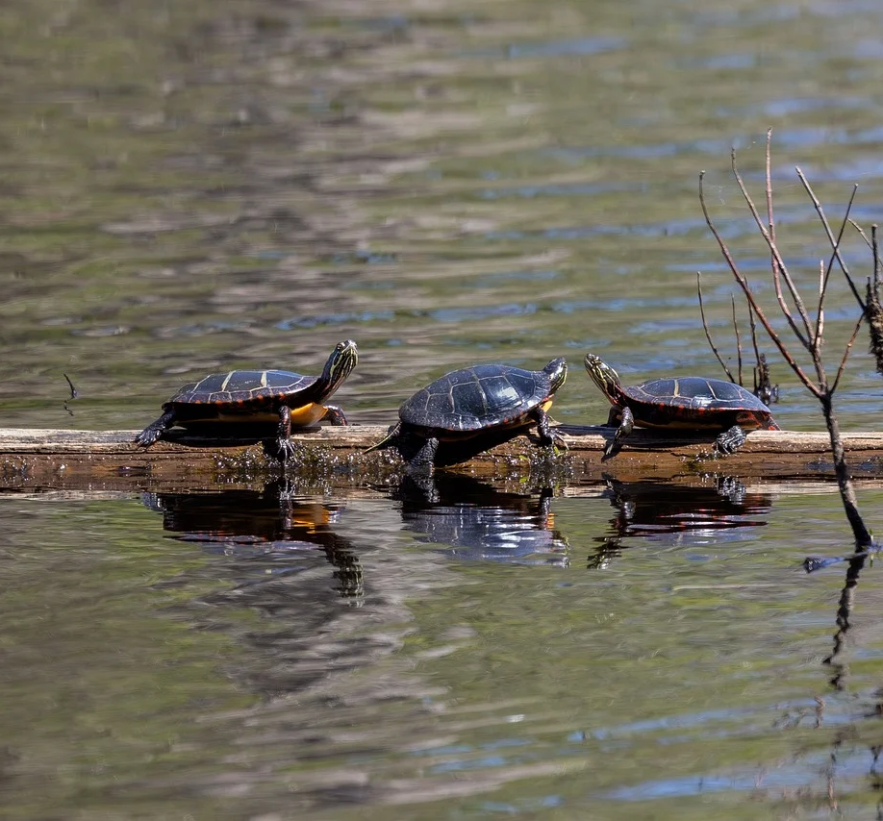
Да се поупражняваме
Стъпка 1: Кабинетно проучване, Раздел Б: Информация за договора Подизпълнение
Казус: В проект за възстановяване на влажна зона, според фактурите са извършени плащания към „специализиран подизпълнител“ за засаждане на водна растителност. Посещенията на място обаче разкриват, че такъв екип никога не идвал. Основният изпълнител е присвоил средствата, докато местообитанието не е напълно възстановено.
Кое от следните представлява „червена лампичка“ за фантомно подизпълнение?
A. Подизпълнителите не са присъствали на обекта по време на проверката.
B. Извършват се плащания към подизпълнители, които никога не са били на обекта и не са извършвали дейност.
C. Подизпълнителите предоставят отчети за напредъка, които съдържат неверни твърдения.
Източник изображение: Pixabay
Notes:
Отговор: B.
Обосновка: Фантомно възлагане на подизпълнители е налице, когато плащанията се насочват към организации, които всъщност не извършват никакви дейности. По този начин от проекта се източват средства, а корупционните практики са прикрити документално.

Slide 17
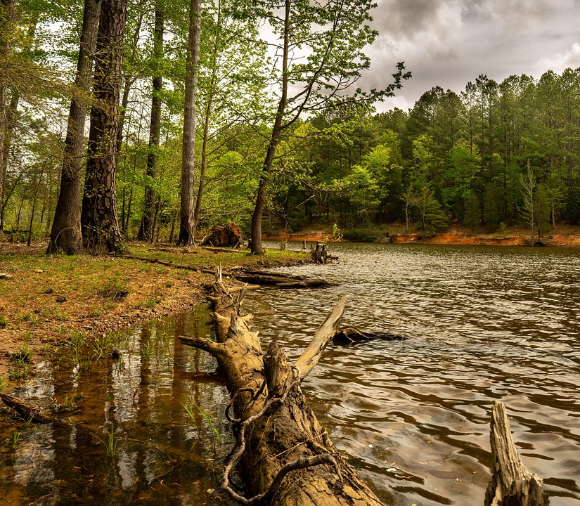
Да се поупражняваме
Стъпка 1: Кабинетно проучване, Раздел Б: Информация за договора Подизпълнение
Казус: Подизпълнител, нает да постави защитно покритие срещу ерозия по протежение на резервоар, използва по-евтин, нискокачествен материал. В рамките на месеци проливни дъждове отмиват покритието, причинявайки замърсяване на водата от седименти. Проектът не успява да постигне целите за устойчивост на климата, а данъкоплатците плащат за неефективна работа.
Какъв риск възниква, когато подизпълнителите предоставят работи с по-ниско качество в сравнение със спецификациите по договор?
A. Няма видим риск, тъй като можем да разчитаме на квалификацията на подизпълнителя.
B. Щети върху околната среда или непостигане на целите за възстановяване.
C. По-бързо завършване на проекта.
Източник изображение: Pixabay
Notes:
Отговор: B.
Обосновка: Некачественото изпълнение подкопава екологичните цели на проекта. Лошите материали или техники могат да причинят дългосрочни екологични вреди и разхищение на публични средства.

Slide 18
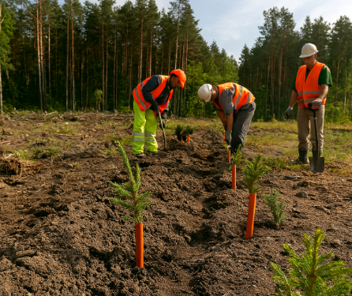
Да се поупражняваме
Стъпка 1: Кабинетно проучване, Раздел Б: Информация за договора Подизпълнение
Казус: По време на инициатива за повторно залесяване, първоначалният подизпълнител е внезапно заменен с друга фирма, свързана с роднина на ръководителя на проекта. Няма документирана обосновка. Новият подизпълнител е таксувал двойно за фиданките, намалявайки броя на засадените дървета и компрометирайки въздействието на проекта върху околната среда.
Коя ситуация е сигнал за неправомерно възлагане на подизпълнители при екологични договори?
A. Подизпълнителят е заменен по време на изпълнението на проекта с одобрението на основния изпълнител.
B. Подизпълнителят редовно не изпълнява възложениет задачи и според графика.
C. Подизпълнителят е заменен по средата на проекта без обосновка или надлежно одобрение.
Източник изображение: визуализация, генерирана от Copilot AI
Notes:
Отговор: C.
Обосновка: Неправомерното възлагане на подизпълнители често включва внезапни, необясними промени при компаниите-подизпълнители, заобикаляйки лоялната конкуренция и контрола. Това може да прикрива фаворизиране, завишени разходи или прикриване на собственост.

Slide 19
Знанието е първата стъпка към отчетността!
Благодарим Ви за вниманието и се надяваме, че наученото ще допринесе за по-ефективно наблюдение на обществени поръчки
Автори: Przemysław Ostrowski – експерт по обществени поръчки и Ewa Paderewska – експерт по адаптация на климата и опазване на околната среда

